Slide 1



聚焦案例，再谈评价
——《课程游戏化背景下幼儿创意手工园本课程的开发研究》课题 第一次活动
春江幼儿园百馨西苑 刘丹

Slide 2


活动流程
01
倾听改变——缘由、重构
02
回归现场——发现、交流
03
互动分享——学习、梳理

Slide 3



01倾听改变——缘由、重构

Slide 4
组织老师活动反思
前后的两点改变：
游戏材料方面（女生居多→男女平衡）
彩纸做花→牙膏盒做汽车
环境方面（材料分类，适当增添）
季节性材料：盆栽秋菊、麦穗

Slide 5
02回归现场——发现、交流

Slide 6
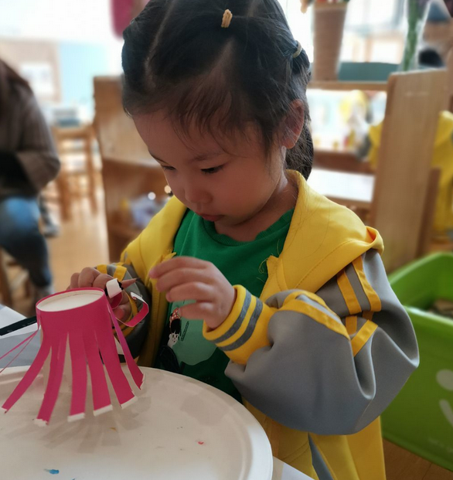
焦点回顾
幼儿使用了剪、卷的技能
活动中比较专注
每一个花瓣都能卷2下，活动持久性比较好
——观察者：杨婉君
（观察区域：菊花制作区 ）

Slide 7
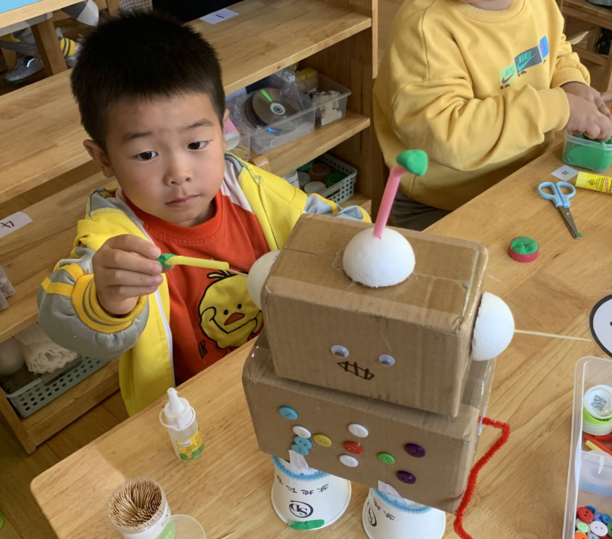
焦点回顾
能够添加材料，使天线会发光
运用不同的方法，组合机器人的脚（双面胶的使用）
与他人合作，在前期基础上进行创作活动。
——观察者：黄良燕
（观察区域：纸盒制作区 ）

Slide 8
03互动分享——学习、梳理

Slide 9
分组讨论、交流
交流
论点
活动中教师运用到的评价策略有哪些？
除这些以外，还有哪些？

Slide 10
A组论点梳理
通过讨论，我们梳理出：
活动前
活动后
    1、观察幼儿，了解创意思维和技能。教师可以去询问幼儿的想法。
    2、适时介入：话语式提问。当他遇到问题或困难时可以用话语去提问、引导幼儿去发现；鼓励式介入等。
    3、材料的投入，如实物菊花
    1、幼幼交流
    2、轮流分享
    3、师幼（自评、他评、教师评）
    4、材料的使用，制作过程、新技能辐射（绕）
我们的建议：
幼幼交流和轮流交流有点重复，我们第二环节可以用预约制的交流的方式。

Slide 11
B组论点梳理
通过讨论，我们梳理出：
1
2
活动中的评价
活动后的评价
1、及时鼓励幼儿的行为
2、对亮点材料的评价
1、有目的的提问：材料的选择、制作的主题
2、对活动过程的评价
感知——认知——表达——想象
3、关注幼儿学习品质
4、依据观察，有目的引导交流

Slide 12
什么是激励性的评价？
◆ 发现——优点、长处
◆ 观察——细微变化—寻找闪光点
◆ 创造——持久性的环境
◆ 增强——成功愿望
最大限度地调动所有的积极性

Slide 13
误区：激励性评价≠等价制评价（优、 良、合格、待合格）
正解：激励性评价等同于
等价制评价＋激励性的评价语

Slide 14
运用激励性评价的策略方法和效果
策略方法：
◆ 制定不同层次不同标准的激励性的评价机制
◆ 运用低起点、小台阶、多活动、快反馈的方法
◆ 优化课堂评价语和课后书面语（采用等级制＋评价语相结合的方法）
◆ 设计不同的奖励方法（创新奖、进步奖、合作奖、技巧奖等）
◆ 自评、教师评、互评、集体评等方法
◆ 对不同水平的学生制定不同的学习目标和评价手段

Slide 15
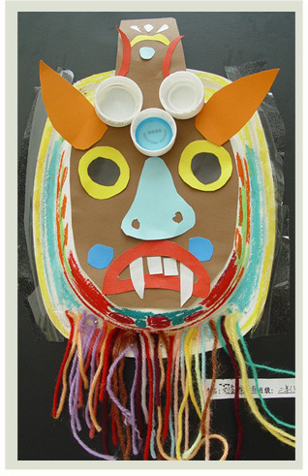
题目：《凶神》
作者:朱丹璐
隐现手工制作能力的评价：
a.设计有创意、b.彩纸选择妙、c.制作工艺精
学生点评：你怕吗？我用废旧的纸片和瓶盖来装饰凶神，你一定很害怕呢！凶神还长着两颗尖尖的牙齿。
教师点评：你的这张凶神面具，制作得非常棒！，画面装饰得简洁大方、色彩简练、夸张、有趣味，一眼望去给人一种可怕的感觉，而且你能变废为宝，体现环保的意识，你真了不起！如果你能将凶神的胡须爬满它的整个腮帮，那么凶神就更凶了！

Slide 16
常用的激励性评价语
▲可延伸性的激励性评价语如：
这张画造型、构图准确，画面中的人物大小对比恰到好处，颜色到位，真了不起！非常好！继续努力，长大后定会成为一名画家。
▲激励性的评价语如：
这张画的颜色画得漂亮极了，很好!加油！你真棒!
▲鼓励性的评价语如：
你的想象力丰富，如果构图方面加强些，我想画得会更好。
▲可行性的激励评价语如：
老师惊奇地发现你的画有了进步，如果构图上再下点功夫些，你的画一定能画得更好。

Slide 17
结束语：
艺术，不在于传授的技能技巧，而在激励、唤醒内心深处对于创造的兴趣与欲望。没有兴奋的情绪怎么激励人，没有主动性怎么能唤醒沉睡的人。我们的教育对象是处在儿童期的幼儿，在引导手工制作活动中，运用的方法和手段更应是生动活泼、丰富多彩。

Slide 18
Thankyou

